Slide 1
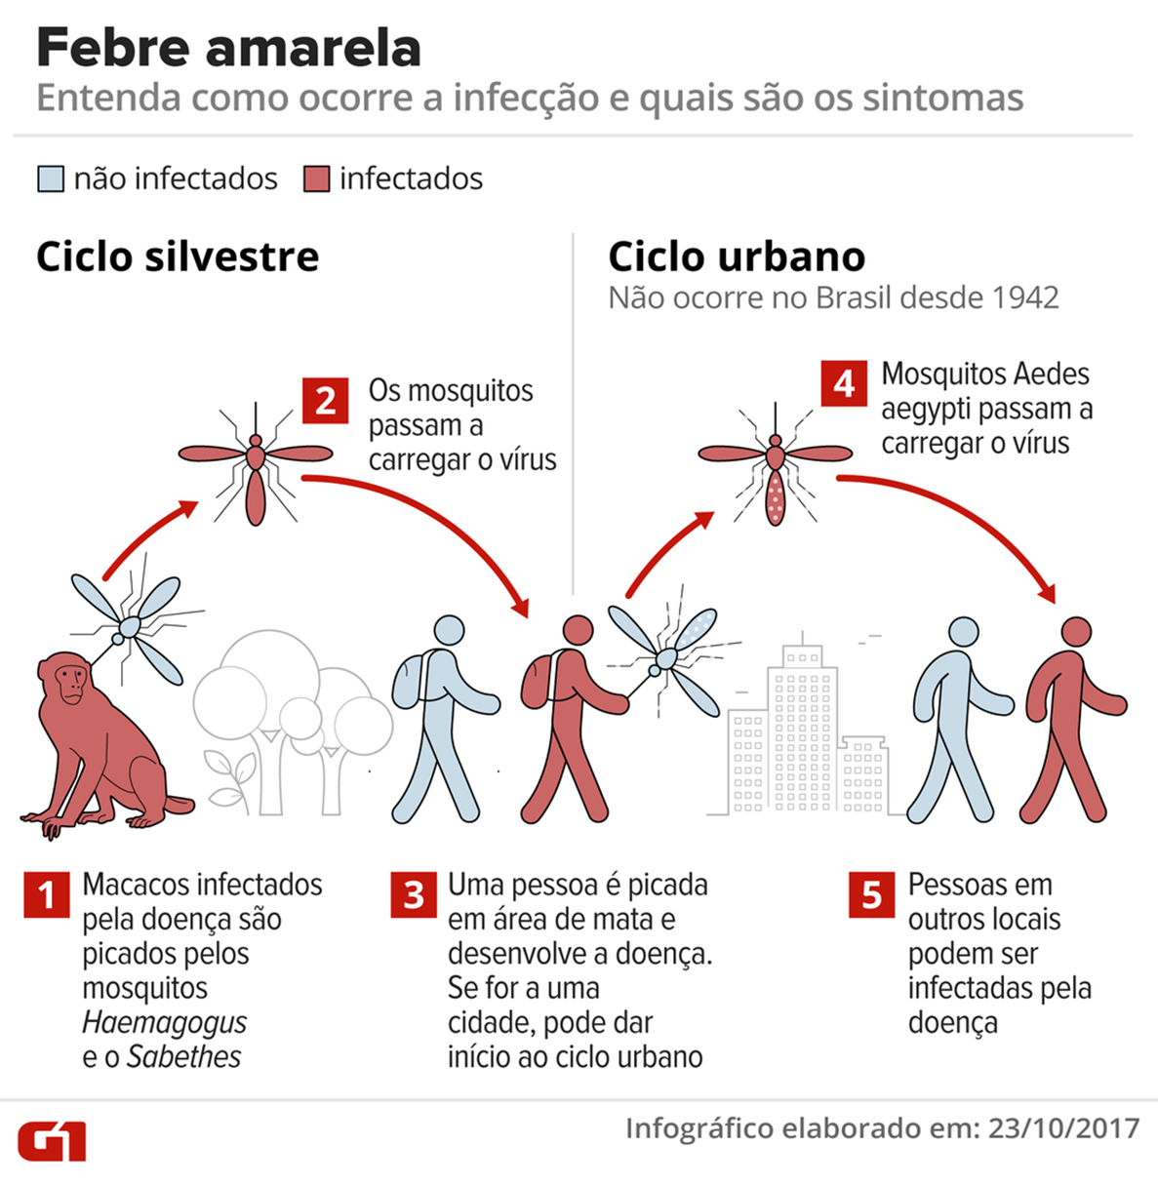
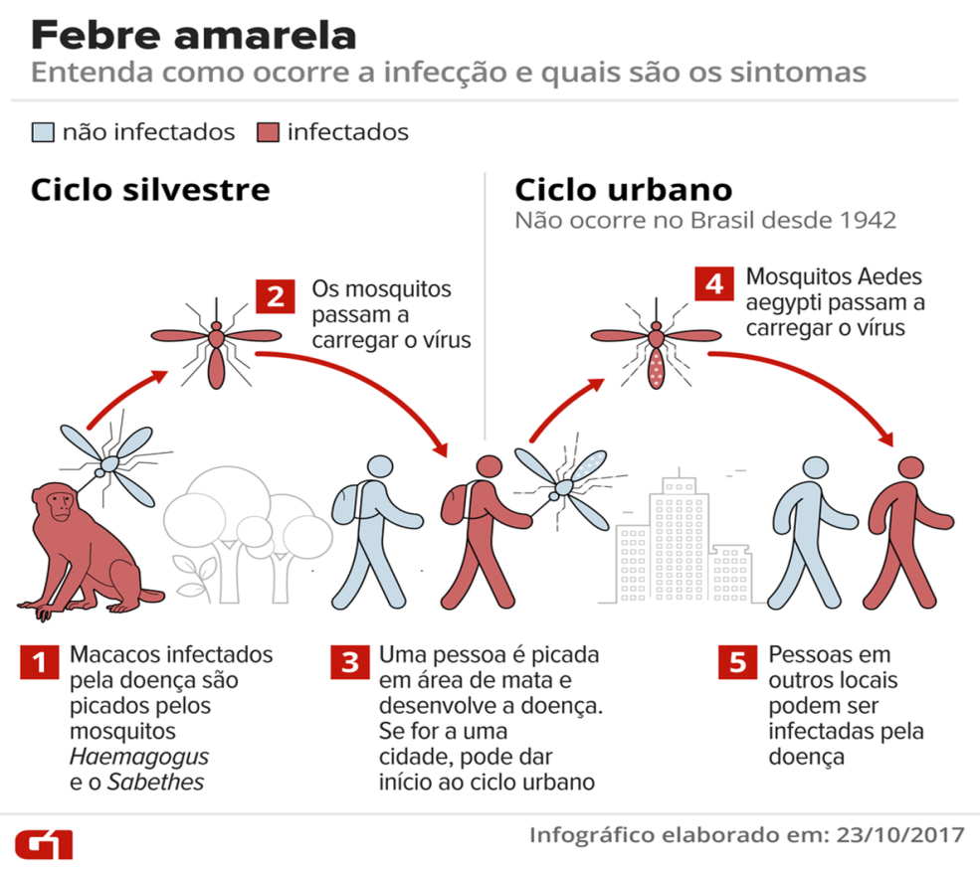
1
carregam o vírus
2.1
Macacos infectados morrem rapidamente! Não transmitem a doença diretamente a humanos!
2
Macacos são infectados
quando

